Slide 1


Slide 2
七 观察物体（一）
数学连环画

Slide 3
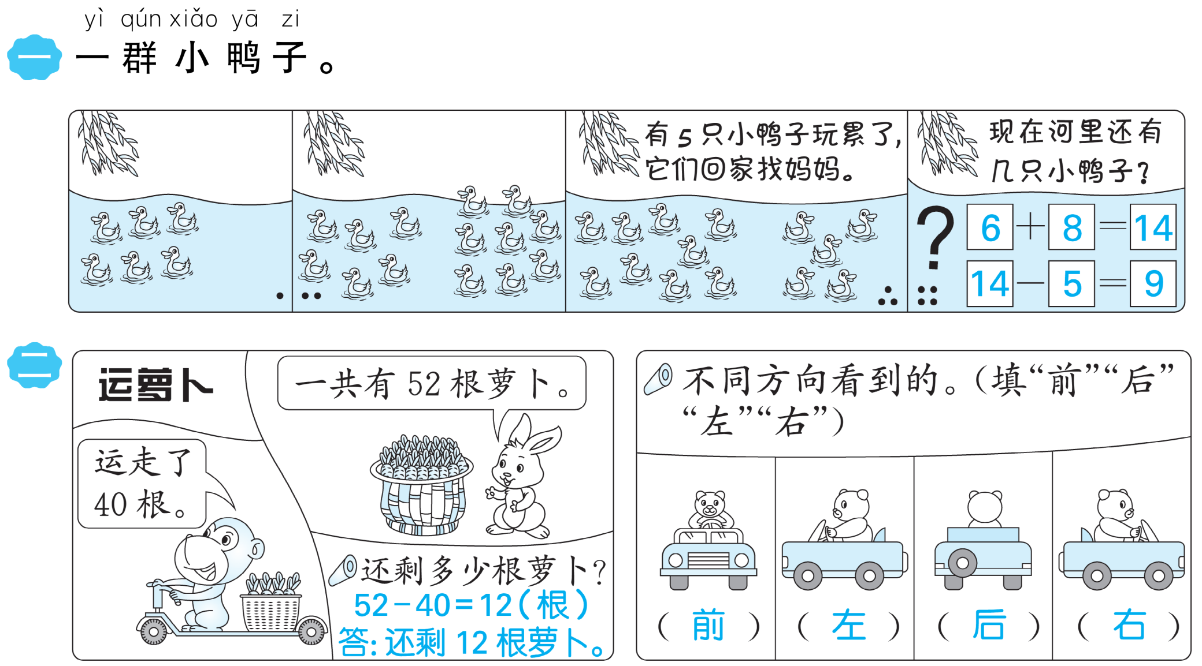


Slide 4
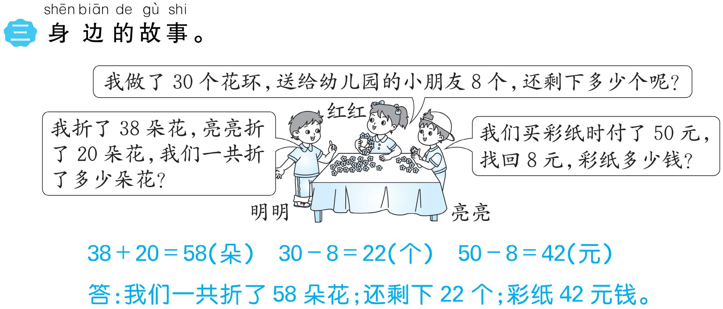

Slide 5
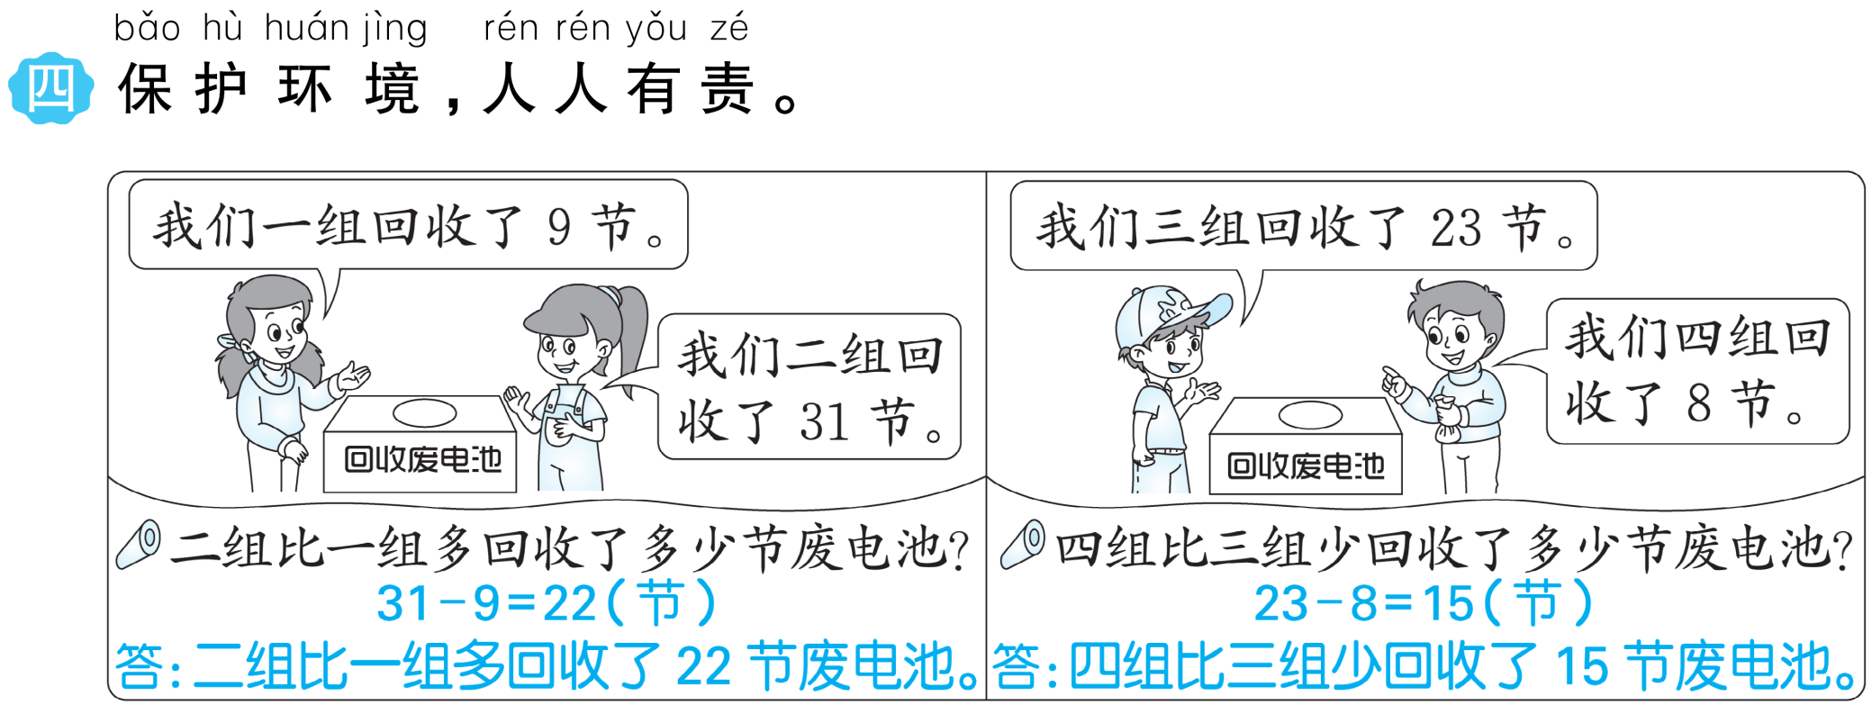

Slide 6



